Slide 1
圖書資源運用快速入門
知識服務組 榆鈞

Slide 2
大綱說明
1.基礎服務介紹
2.圖書館帳密的設定
3.如何查找圖書or電子書？ 圖書館探索服務
4.圖書推薦
5.館際合作服務
6.工商服務時間

Slide 3
圖書館
基礎服務
介紹

Slide 4
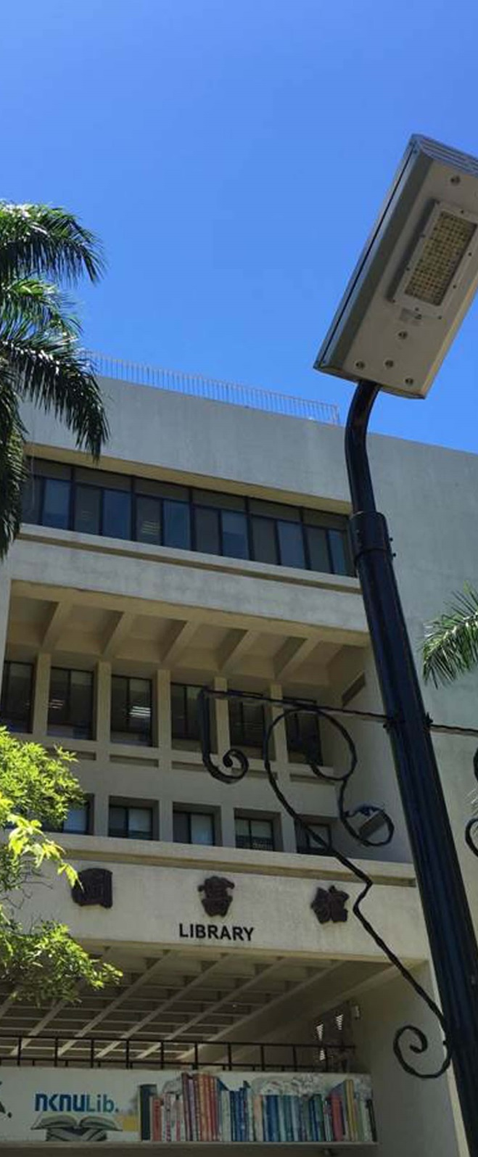
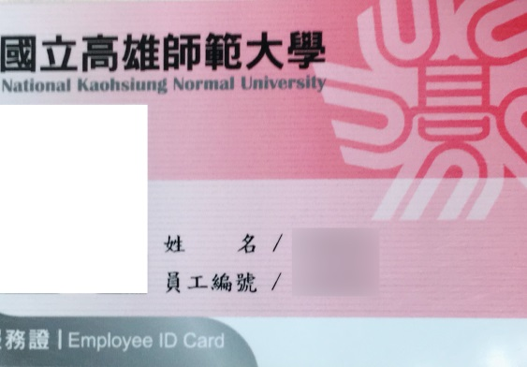
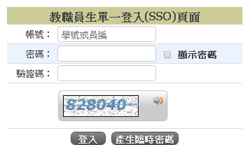
* 歡迎多加利用圖書資訊處新網頁 *
一、進入圖書館
請記得攜帶「教職員證」
忘記帶證？
透過「臨時動態密碼」(8數字+ #符號)，不用證也可進入圖書館喔！

Slide 5
二、借書
身分別 | 類別 | 借期 | 本數/件數 | 線上續借 (沒人預約為 前題) | 罰款
專任教師 | 圖書 | 8周 | 50本 | 5次 | 1天2元
 | 視聽資料 | 7天 | 5件 | 5次 | 1天5元
職員工 | 圖書 | 6周 | 40本 | 3次 | 1天2元
 | 視聽資料 | 7天 | 3件 | 3次 | 1天5元
*參考書、期刊及漫畫書等不提供外借
*借書時，請記得攜帶教職員證
三、還書(24hr)
(一)開館時，請入館還書
(二)閉館時，可投入大門入口旁的「還書箱」

Slide 6
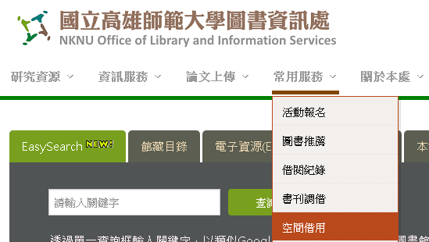
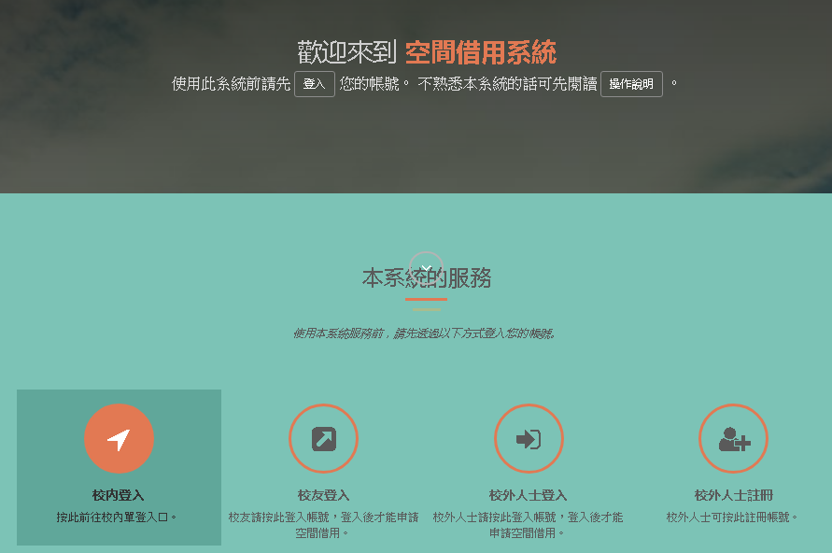
二、空間預約借用
1.預約方式：圖資處首頁>常用服務>空間借用
*請注意單一登入入口的頁面，學生、教師頁面略有不同
*與單一登入綁一起
請輸入單一登入的帳密

Slide 7
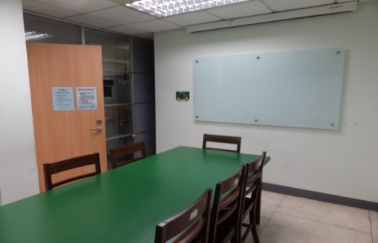
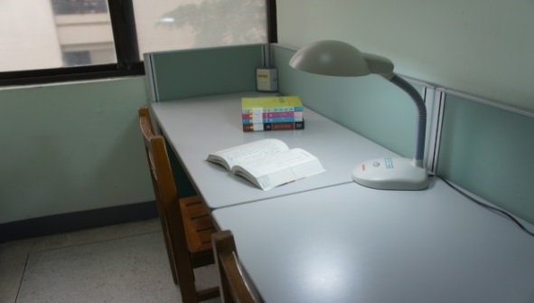
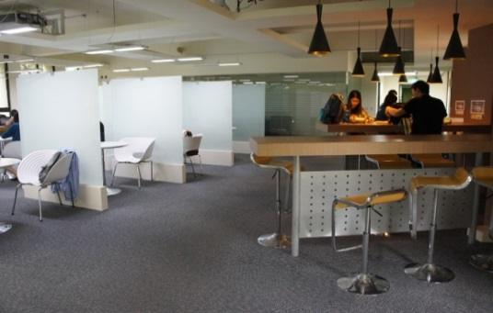
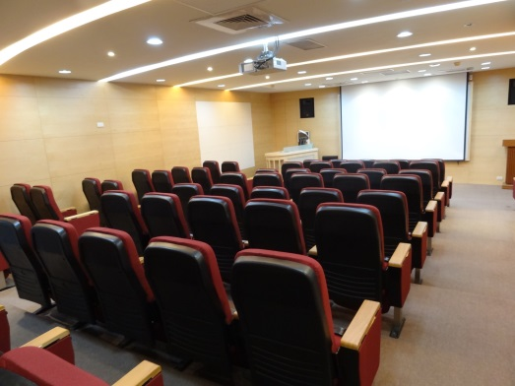
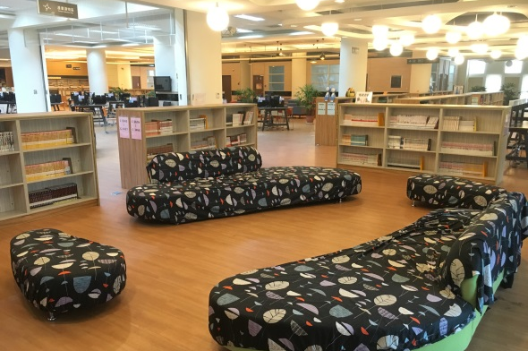
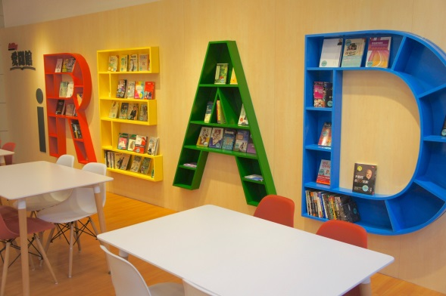
2.空間介紹
(1)個人使用：研究小間(6小時)，3天前開放預約
(2)多人使用：討論室、共享室、學習室等(4小時)
，7天前開放預約

Slide 8
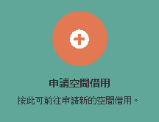
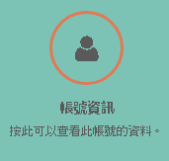
3.空間借用密碼 v.s 個人帳號資訊密碼 v.s 臨時動態密碼
* 都是8個數字+ # 符號
預約完，email即會收到一組密碼。
僅提供使用於「圖書館空間」
點選帳號資訊，會有一組讀卡機通行密碼，
是提供於教室、愛閱館門口進出使用
僅提供使用於「進出圖書館入口門禁」

Slide 9
帳密設定
圖書館

Slide 10
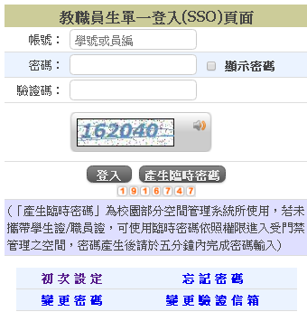
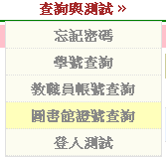
圖書館帳密 = 我的借閱紀錄
一、帳號：共8碼
1.教師：00000+3位數字
2.職員：0000+4位數字
『
歡迎至單一登入系統 > 初次設定
>查詢與測試 >圖書館證號查詢
『

Slide 11
3.設定方式
圖資處網頁>點選借閱紀錄>
輸入帳號，enter後即可設定密碼
*沒有預設密碼
*建議與單一登入密碼相同
4.功用：
可查詢到期日、借書到期日、
預約書到館了沒及罰款等
也可使用電子資源

Slide 12
。一欄打通所有研究資料。
圖書館探索
服務

Slide 13
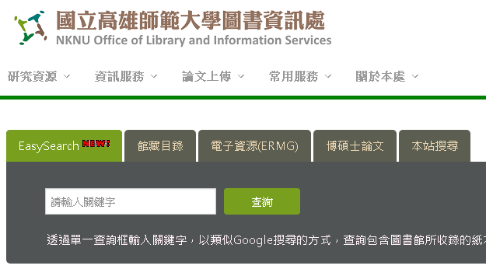
圖資處推出能一網打盡的整合查詢系統，透過關鍵字查詢即可搜尋出圖書館所收藏的紙本圖書及購進的電子資料庫！！
Easy Search打通任督二脈的關鍵！！
探索服務平台
介紹
(針對本校購進的資源)
查詢紙本圖書+
電子資源
查詢紙本圖書
查詢電子資源

Slide 14
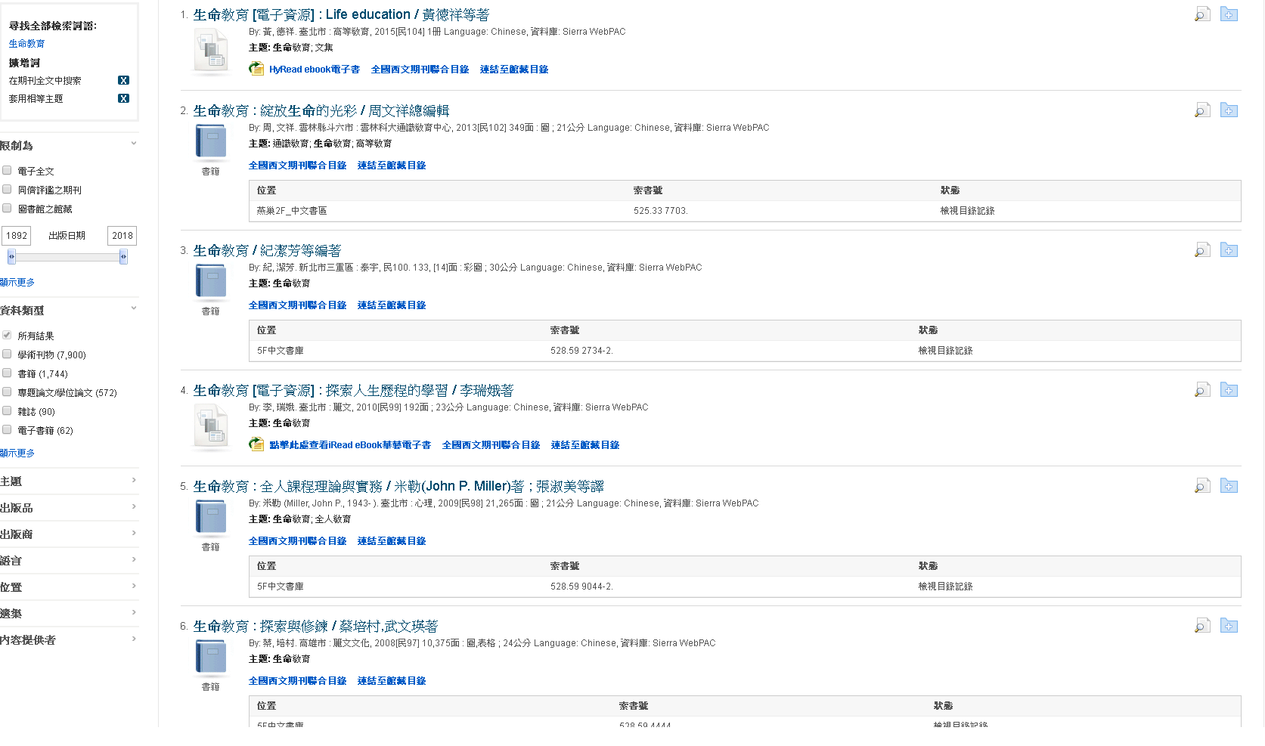
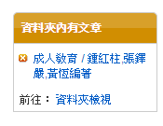
相關性
引用資料輸出
紙本圖書／館藏地／是否被借出
縮小檢索範圍
直接連結電子全文

Slide 15
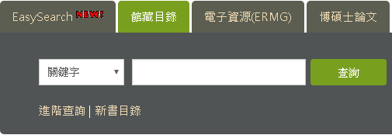
| 每個月熱門新書 |
每個月月初皆會有熱門新書上架，歡迎至
和平圖書館一樓展示區
燕巢圖書館二樓展示區
Or
得至線上查看喜歡的新書，立馬預約！！
*當月不可外借，僅供預約，至下個月撤架時依預約
順序供外借。

Slide 16
圖書推薦
<<<
每個月
可推薦5本書(試行)
系所專業書籍請向系所推薦
>>>

Slide 17
高師大的紙本或電子資源都找不到自己所要的資源或沒有訂購的情形時，怎麼辦？
館際合作服務
(針對他校的紙本館藏)

Slide 18
館際合作服務
館際互辦證
(免費)
館際互借證
(免費)
文獻傳遞(NDDS)
(付費)
1.本校與合作單位可互相申辦個人的借書證，使用期限原則上至畢業或離校為止。
2.合作館5所：
中山大學、高雄醫學院、成功大學、台南大學、屏東大學
1.本館與合作單位互相交換數枚借書證。1人得借用3所學校的互借證。
2.借書證為本校讀者共用，有借證期限，用畢須歸還，以供他人繼續使用。
3.共30所學校
1.讀者可線上向其他圖書館申請資料複印或圖書借閱。
2.可查找某資料被全國大專院校的某一館所收藏

Slide 19
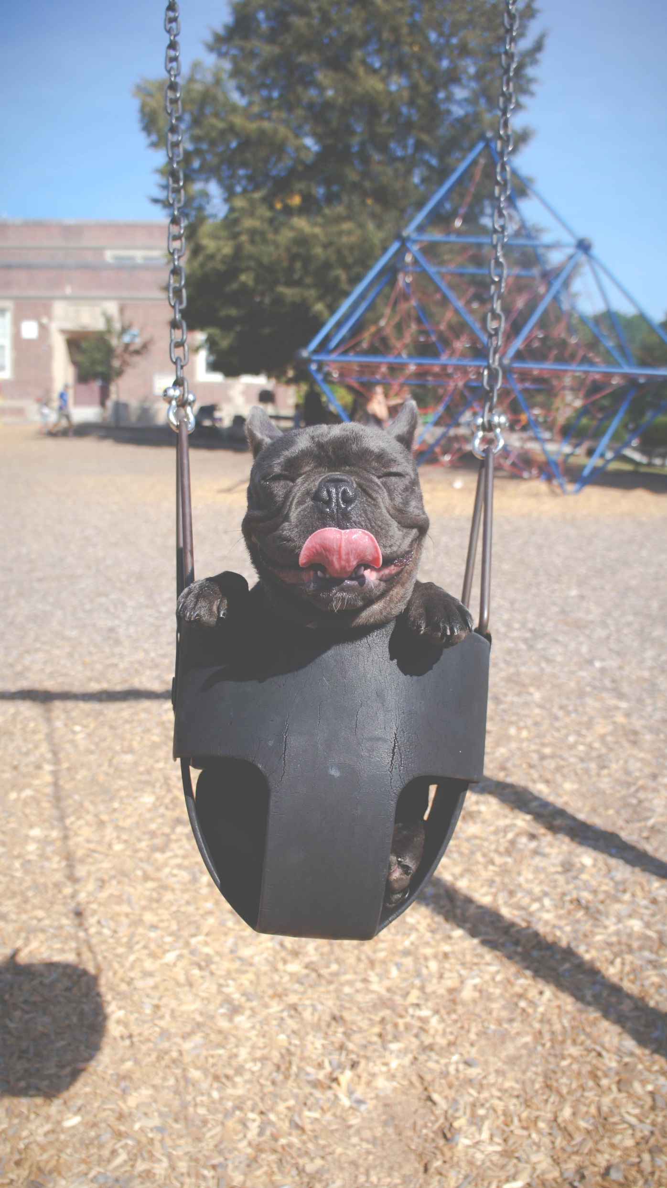
工商服務時間
－請多多關注－
1.圖資處新網頁
2.粉絲專頁
# 加到我的最愛也是可以的喔

Slide 20
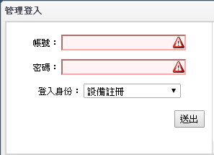
不用重覆登入登出喔
【MAC設定】
圖資網頁>資訊服務>無線網路>MAC 設備註冊申請網址
帳密等同單一登入平台帳密
1人可註冊3項設備！！

Slide 21
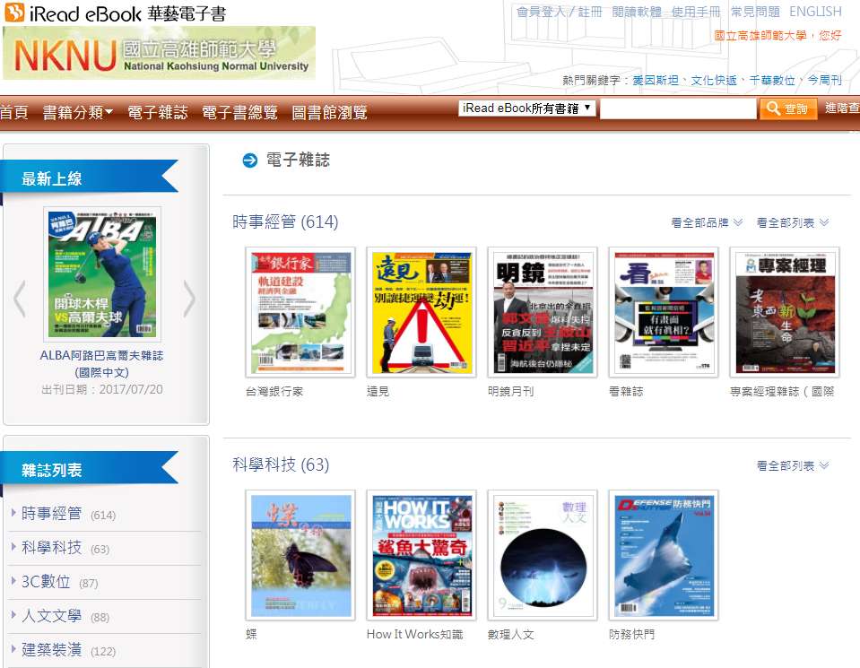
累了，就看本雜誌或書吧！
【華藝電子書平台】

Slide 22
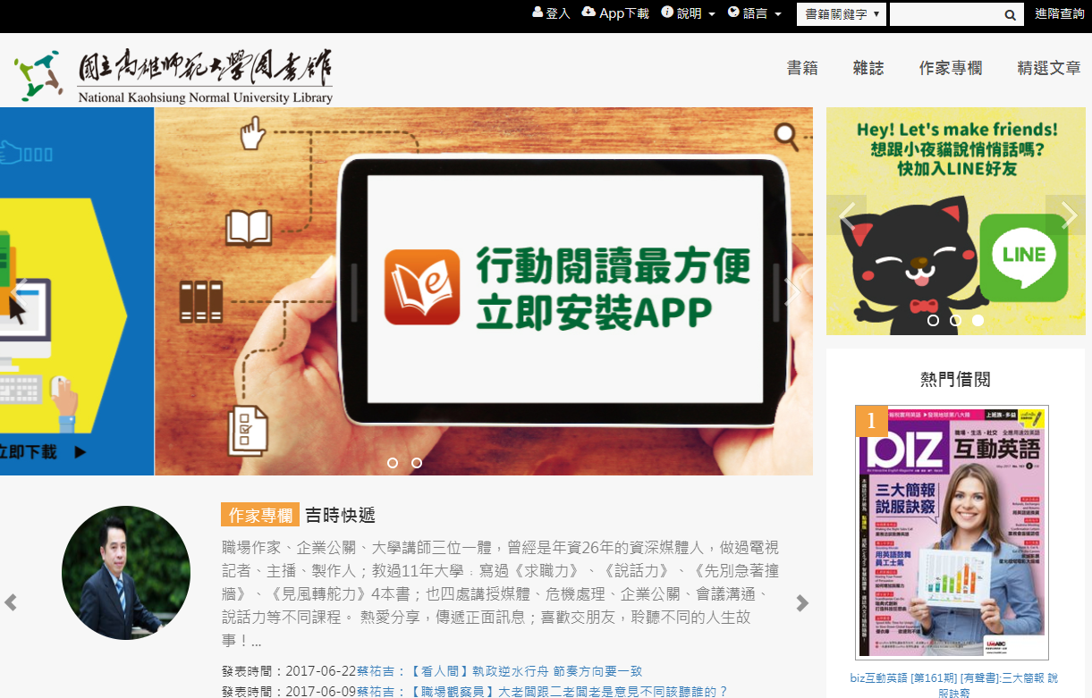
【HyRead電子雜誌、書平台】

Slide 23
感
謝
聽
聆

